Slide 1
Báo cáo
Môn: Lập Trình thiết bị di động
Tên giáo trình: Flutter Apprentice 4th Edition
Section II: Everything’s a Widget
Giảng viên hướng dẫn: Trương Quang Tuấn
Sinh viên thực hiện: Nguyễn Tiến Sỉ
MSSV: 2251120381

Slide 2
Nội dung thuyết trình:
Chương 4: Hiểu về Widget
Chương 5: Widget có thể cuộn
Chương 6: Widget có thể cuộn nâng cao

Slide 3
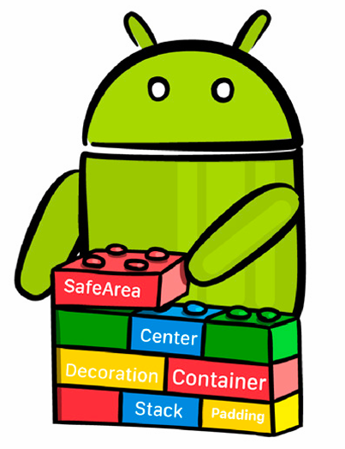

Chương 4: Hiểu về Widget
Widget là một khối xây dựng (building block) cho giao diện người dùng (user interface) của bạn. Hầu hết chúng là những thành phần mà bạn kết hợp lại để xây dựng các ứng dụng của mình.
Trong Flutter, UI được tạo ra thông qua phương thức build() của mỗi widget, nơi bạn lồng các widget vào nhau để hình thành một cấu trúc cây (Widget tree).

Slide 4
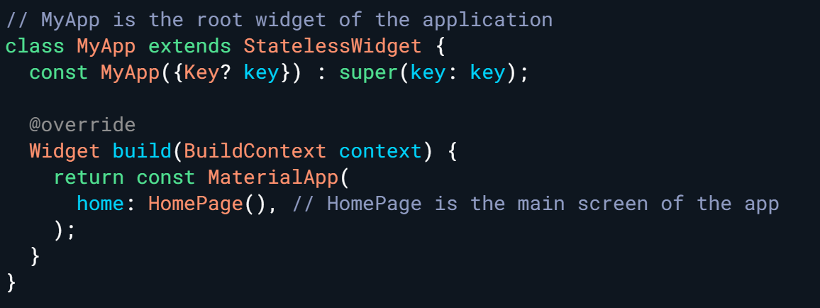
Chương 4: Hiểu về Widget
Ví dụ Widget

Slide 5
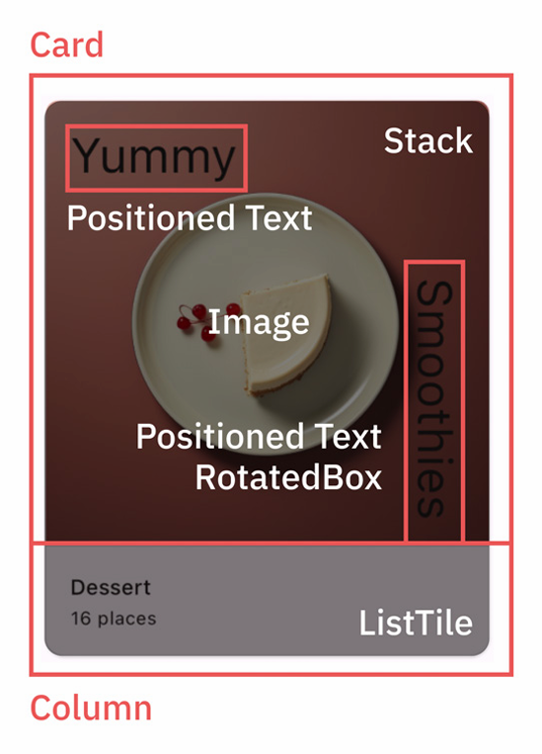
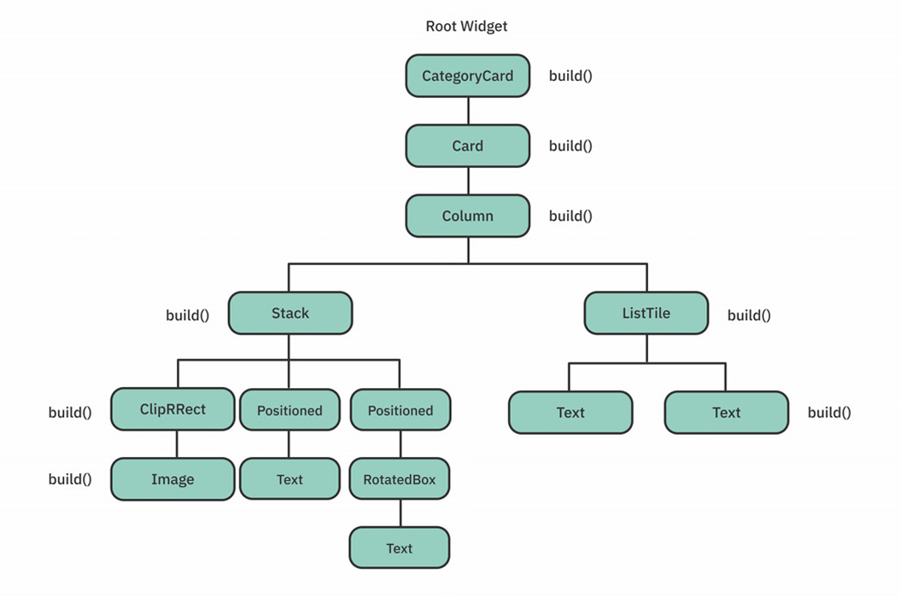
Chương 4: Hiểu về Widget
Ví dụ cây Widget

Slide 6
Chương 4: Hiểu về Widget
Có ba loại widget chính: Stateless, Stateful và Inherited
Stateless Widget không thay đổi sau khi bạn xây dựng nó; trạng thái hoặc thuộc tính của nó không thể thay đổi theo thời gian
Stateful Widget lưu giữ trạng thái, điều này hữu ích khi các phần của UI cần thay đổi động
Inherited Widget cho phép bạn truy cập thông tin trạng thái từ các phần tử cha trong hệ thống phân cấp cây

Slide 7
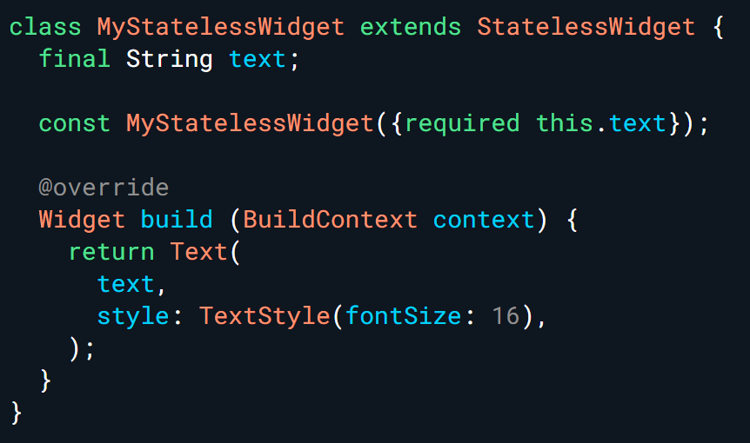
Chương 4: Hiểu về Widget
Ví dụ Stateless Widget

Slide 8
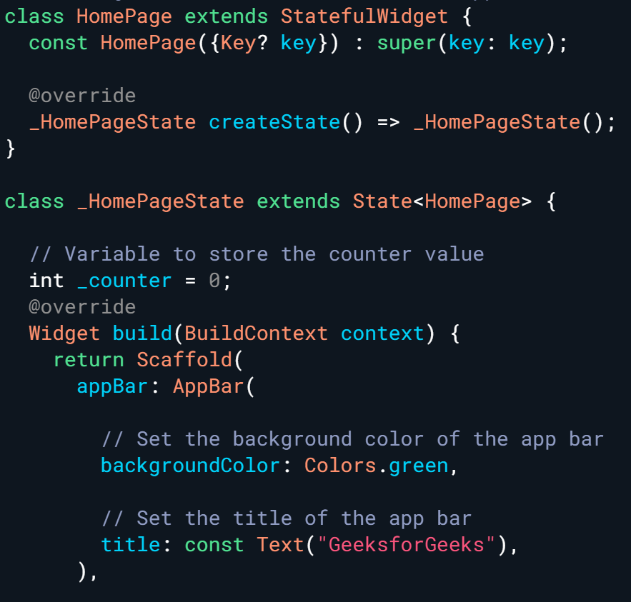
Chương 4: Hiểu về Widget
Ví dụ Stateful Widget

Slide 9
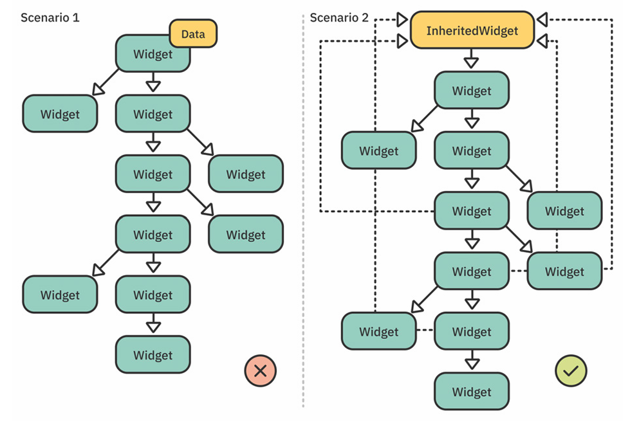
Chương 4: Hiểu về Widget
Ví dụ Inherited Widget

Slide 10
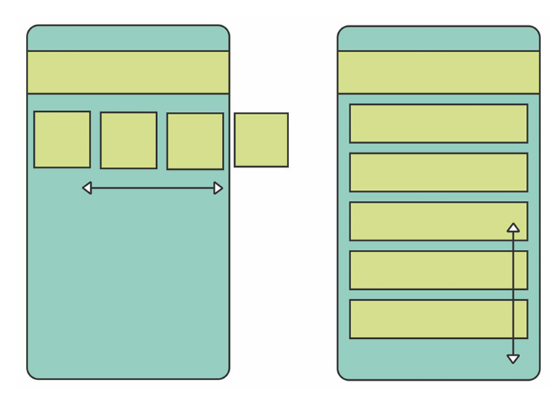
Chương 5: Widget có thể cuộn
ListView là một widget có thể cuộn tuyến tính (linear scrollable widget).
Các hàm tạo của ListView:
ListView(): Dùng cho danh sách widget có số lượng nhỏ.
ListView.builder(): Dùng cho danh sách lớn hoặc vô hạn, chỉ xây dựng các mục khi chúng hiển thị trên màn hình.
ListView.separated(): Tương tự như builder, nhưng có thêm một widget phân cách giữa các mục.
ListView.custom(): Cung cấp khả năng kiểm soát chi tiết nhất đối với các mục con

Slide 11
Chương 6: Widget có thể cuộn nâng cao
Slivers là các widget tùy chỉnh vùng cuộn, hoạt động trong CustomScrollView để tạo hiệu ứng động. Các loại sliver phổ biến bao gồm:
SliverAppBar: Thanh ứng dụng linh hoạt, có thể mở rộng/thu gọn/nổi theo cuộn.
SliverToBoxAdapter: Đặt widget thông thường vào CustomScrollView.
SliverFillRemaining: Cho phép các phần tử con lấp đầy không gian còn lại khi cuộn.
Ngoài ra còn có SliverList, SliverGrid, SliverFillViewport.

Slide 12
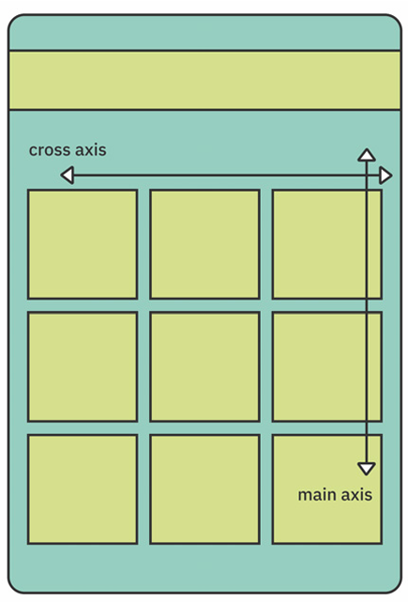
Chương 6: Widget có thể cuộn nâng cao
GridView là widget cuộn 2D giúp hiển thị nhiều mục theo dạng lưới. Các hàm tạo chính:
GridView.count(): Dùng khi biết trước số cột/hàng cố định.
GridView.builder(): Hiển thị danh sách lớn/vô hạn (lazy loading).
GridView.custom(): Cho phép tùy chỉnh bố cục lưới chuyên sâu.
GridView.extent(): Xác định số mục tự động dựa trên kích thước tối đa của mục.

Slide 13
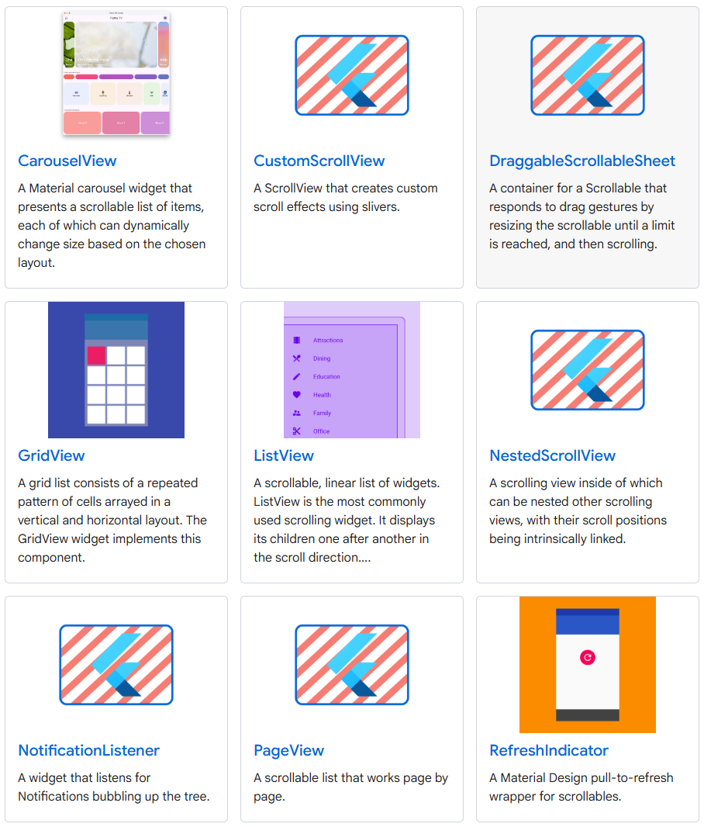
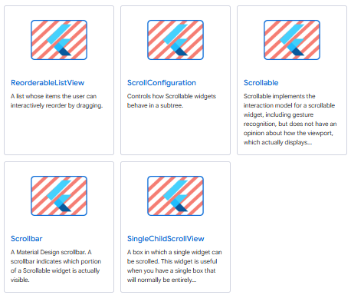
https://docs.flutter.dev/ui/widgets/scrolling

Slide 14
CẢM ƠN

